Slide 1

Thiết kế phần mềm dựa trên mã nguồn mở
Đề tài: Thiết kế ứng dụng hỗ trợ môn toán học
GV: THS. PHẠM THỊ QUỲNH TRANG

Slide 2




Thành viên nhóm 10
NGUYỄN ĐỨC QUÂN
DSTT: Tính bậc ma trận, lưu lịch sử, lưu kết quả
VŨ ĐÌNH TUẤN Giải tích: Tích phân, giới hạn, đạo hàm
NGUYỄN CÔNG MINH
DSTT: Xử lý đầu vào, giải hệ phương trình, xóa dữ liệu
VŨ THU PHƯƠNG Giải tích: Rút gọn, khai triển, xóa dữ liệu

Slide 3


NỘI DUNG BÀI THUYẾT TRÌNH
1. Lý do chọn đề tài
2. Các thư viện sử dụng
3. Thuật toán chương trình
4. Kết luận

Slide 4


1. Lý do chọn đề tài
Sự phổ biến của giáo dục trực tuyến và di động đã mở ra nhiều cơ hội mới để phát triển các ứng dụng học tập
Một ứng dụng hỗ trợ môn toán giúp học sinh sinh viên tiếp cận thông tin học tập mọi lúc, mọi nơi

Slide 5
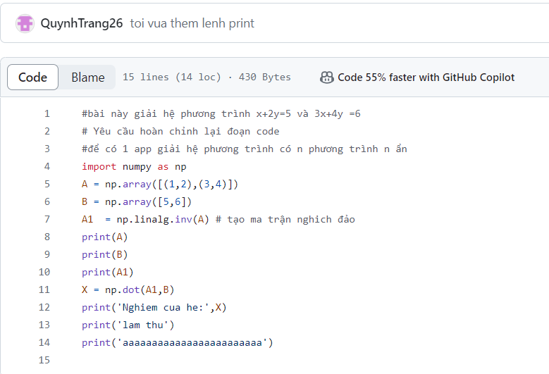
Chương trình Gốc
Phân tích đoạn mã gốc:
- Sử dụng thư viện hỗ trợ numpy để tạo ra ma trận A có kích thước 2x2 và ma trận B có kích thước 2x1 bằng câu lệnh np.arr()
- Tính ma trận nghịch đảo của ma trận A bằng cách sử dụng hàm inv từ module linalg của NumPy. Nếu ma trận không khả nghị, mã sẽ raise một lỗi.
- In ra ma trận A, B, B1
- Tính tích vô hướng (dot product) giữa ma trận nghịch đảo của A và ma trận cột B để tìm nghiệm của hệ phương trình tuyến tính Ax = B bằng lệnh np.dot()
- In ra nghiệm của hệ và 2 chuỗi 'lam thu' và 'aaaaaaaaaaaaaaaaaaaaaaaa'.

Slide 6
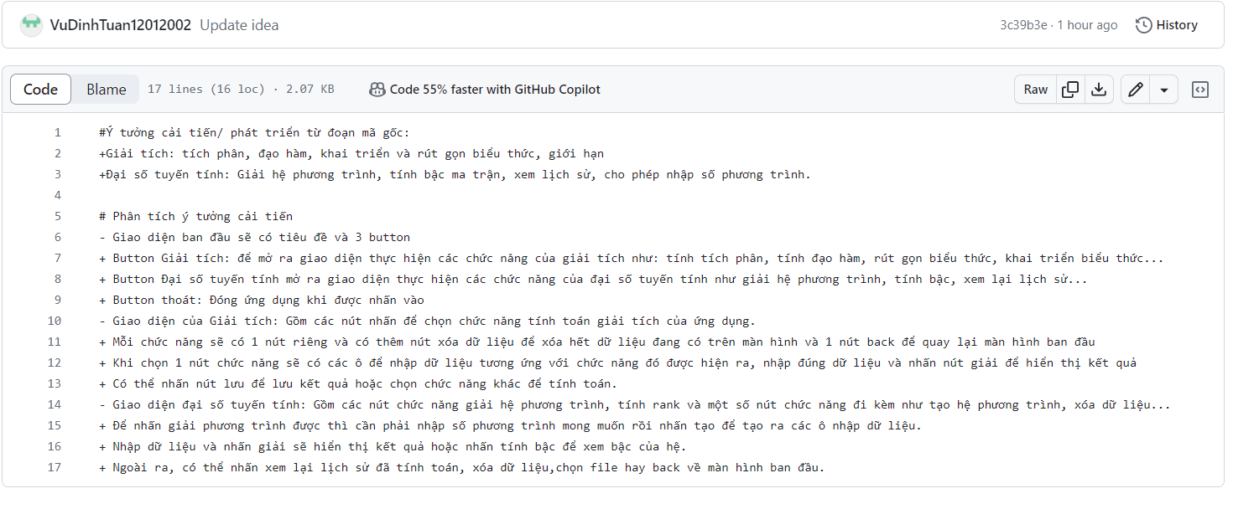
CẢI TIẾN CHƯƠNG TRÌNH
* Cải tiến: Thiết kế ứng dụng hỗ trợ môn toán học:
Giải tích: tích phân, đạo hàm, giới hạn, khai triển và rút gọn biểu thức.
Đại số tuyến tính: Giải hệ phương trình, tính bậc ma trận, xem lịch sử, cho phép nhập số phương trình.

Slide 7



2. CÁC THƯ VIỆN SỬ DỤNG

Slide 8



Thư viện NumPy
1. KHÁI NIỆM
2. CHỨC NĂNG
Mảng Nhiều Chiều: Lưu trữ và xử lý dữ liệu nhanh chóng thông qua mảng đa chiều.
Phép Toán Số Học: Hỗ trợ các phép toán cơ bản như cộng, trừ, nhân, chia trên mảng.
Đại Số Tuyến Tính: Hỗ trợ các phép toán đại số tuyến tính trên mảng như nhân ma trận, giải hệ phương trình tuyến tính.
NumPy là viết tắt của “Numerical Python”.
Cung cấp đối tượng mảng (array) nhanh và linh hoạt để thực hiện các phép toán số học trên dữ liệu mảng.

Slide 9


Khái niệm
Thư viện SymPy
SymPy là một thư viện toán học ký tự (symbolic) trong Python.
Cho phép biểu diễn và xử lý biểu thức toán học với biến ký tự.
Chức năng
Tính Toán Ký Tự
Giải Phương Trình
Đại Số Tuyến Tính
Đạo Hàm và Nguyên Hàm
Phép Tính và Giới Thiệu Biểu Diễn Hình Học
Tối Ưu Hóa Biểu Thức.

Slide 10
Thư viện Pandas
Khái niệm
Chức năng
Pandas là thư viện mã nguồn mở cung cấp cấu trúc dữ liệu và công cụ xử lý dữ liệu dạng bảng (DataFrame) hiệu quả.
Dựa trên NumPy và được tối ưu hóa cho các tác vụ liên quan đến dữ liệu có cấu trúc.
Đọc và Ghi Dữ Liệu
Chọn và Lọc Dữ Liệu
Phép Toán và Thống Kê
Xử Lý Dữ Liệu Thiếu

Slide 11


Tkinter
CSV
- Tkinter là thư viện GUI - Graphical User Interface - Cung cấp các công cụ để tạo và quản lý giao diện người dùng đồ họa. | - CSV là viết tắt của Comma-Separated Values. - CSV là một định dạng lưu trữ dữ liệu dạng bảng, trong đó các giá trị được phân tách bằng dấu phẩy.
- Tạo cửa sổ - Thiết lập và điều chỉnh các widget - Xử lý sự kiện - Tạo giao diện người dùng thân thiện. | - Đọc và ghi dữ liệu - Xử lý các loại dữ liệu - Thiết lập thuộc tính CSV - Tương tác với dữ liệu bảng
Khái niệm
Chức năng

Slide 12


3. THUẬT TOÁN CHƯƠNG TRÌNH

Slide 13
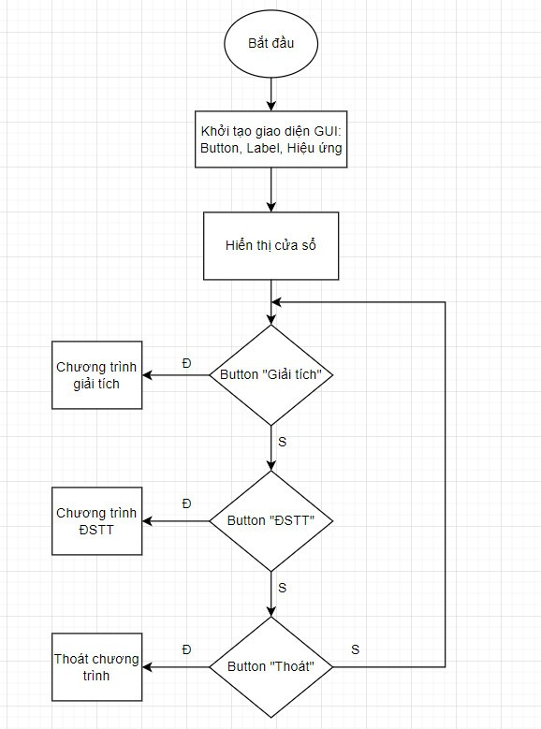

CHƯƠNG TRÌNH CHÍNH

Slide 14
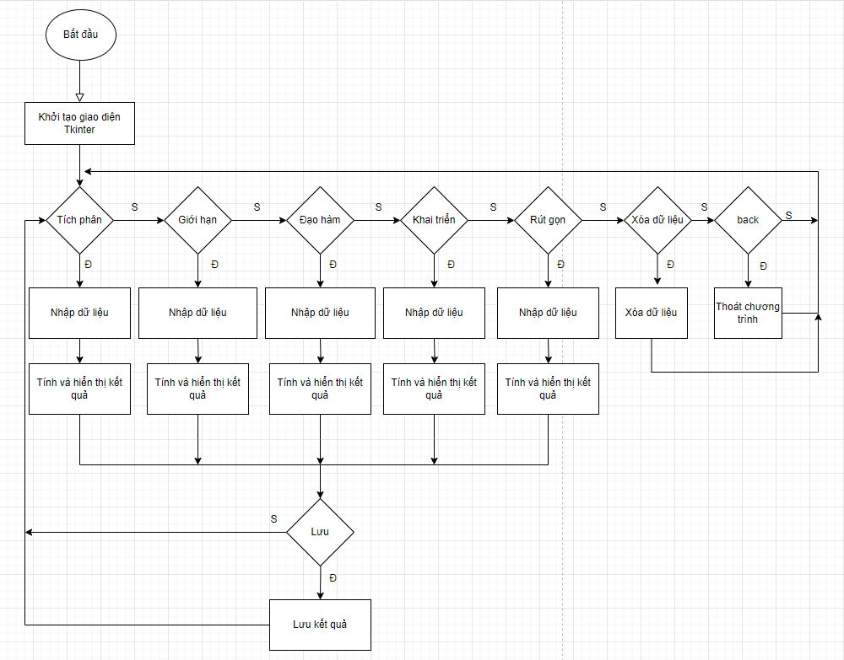
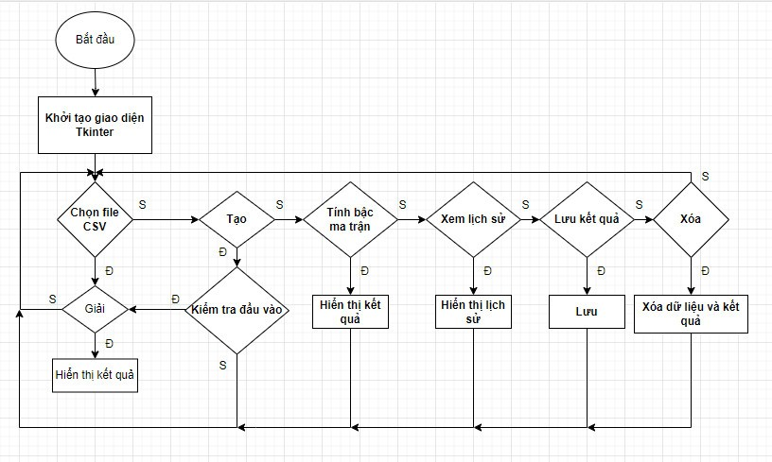
Chương trình Giải tích
Chương trình ĐSTT

Slide 15
4. KẾT LUẬN
“Thiết kế ứng dụng hỗ trợ môn toán học”
Kết quả đạt được
Hướng phát triển

Slide 16
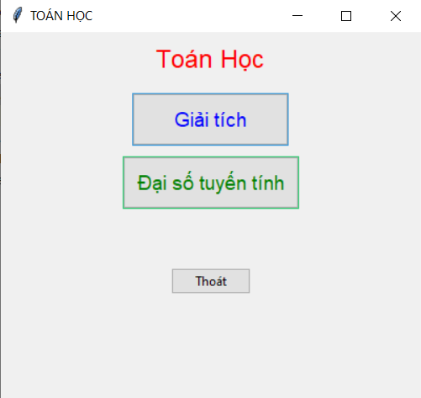
KẾT QUẢ ĐẠT ĐƯỢC
Tiêu đề: “TOÁN HỌC”
Button: “Giải tích” thực hiện chức năng chuyển sang giao diện Giải tích
Button: “Đại số tuyến tính” thực hiện chức năng chuyển sang giao diện Đại số tuyến tính
Button: “Thoát” thực hiện chức năng đóng ứng dụng
Giao diện chính

Slide 17

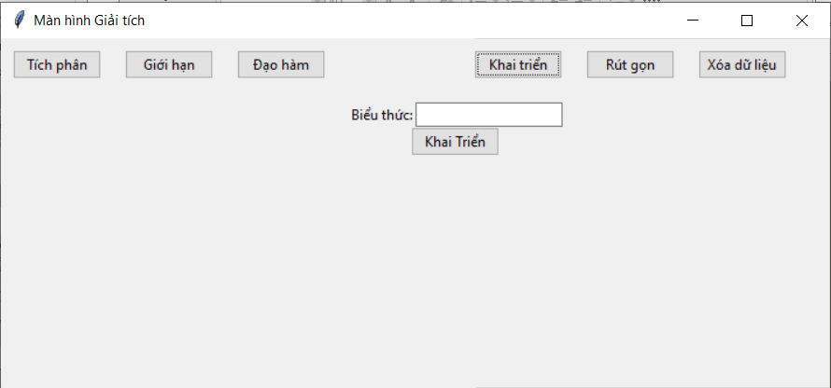
Giao diện giải tích bao gồm:
Tính: tích phân, giới hạn, đạo hàm, khai triển, rút gọn, xóa dữ liệu
Khi người dùng không nhập đủ thông tin thì giao diện sẽ báo thông báo yêu cầu người dùng nhập đầy đủ
Giao diện giải tích

Slide 18
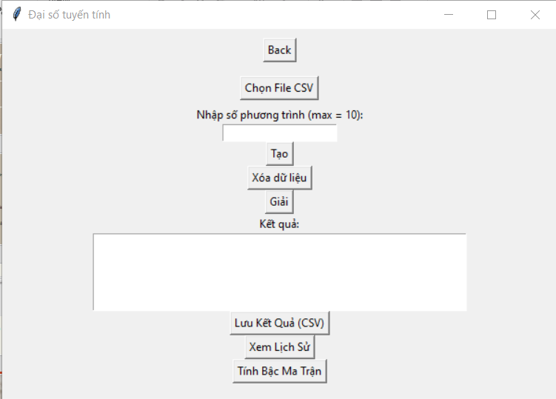
Giao diện Đại số tuyến tính

Slide 19

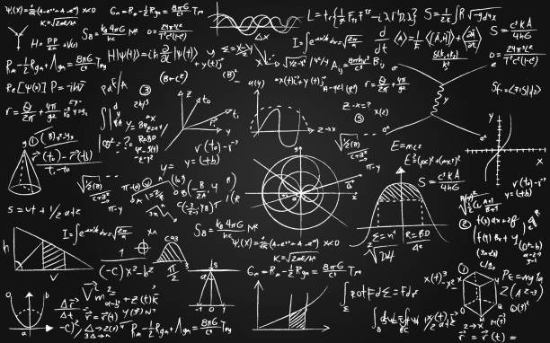
Hướng phát triển
Tích hợp thêm hình học
Giao diện thân thiện và dễ sử dụng hơn
Kết hợp vẽ biểu đồ và đồ thị
Hỗ trợ đa ngôn ngữ

Slide 20



THANKS FOR WATCHING!

